Slide 1
Tema 3: Autómatas y robótica en el siglo XX. Tendencias generales. Ficción y realidad
3.1. Ficción. Robótica en literatura y cine del siglo XX
3.2. Ensayos y prototipos

Slide 2
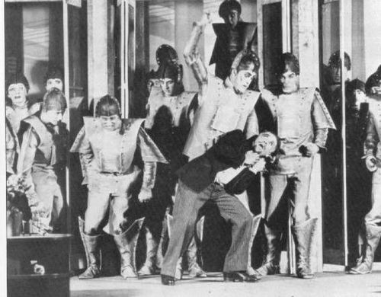
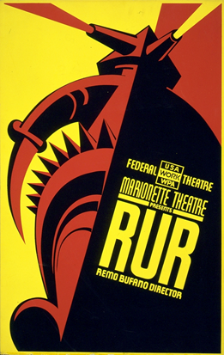
3.1. Robótica en literatura y cine del siglo XX
Pieza teatral de Karel Capek, RUR (Rossum’s Universal Robots, 1921)
Primer uso del término “robot”
  La palabra “robot” fue inventada por Josef Capek para designar a los obreros industriales de la obra RUR. Derivaba de “robota”, que significa trabajos forzados, servidumbre y esclavitud.
¿Cómo están constituidos los robots?
  Su fundamento técnico: son el resultado de una síntesis química.
  Hechos de materia viviente, pero son seres artificiales a los que se ha eliminado cualquier cosa inútil para el trabajo, como los sentimientos y las emociones.
¿Cuál es su finalidad?
  Contar con el trabajador universal con el mínimo de necesidades.
¿Cómo conviven e interaccionan con los humanos? ¿Qué es lo que representan dentro de la obra?
  Elena Ray es hija de un empresario y representante de la Liga de la Humanidad, que defiende que los “robots” tienen alma y desea su liberación. Después de informarse sobre la historia de la fábrica Rossum, y de conocer un nuevo modelo más avanzado, Radius, se recibe la noticia de la rebelión, que comienza “Robots de todo el mundo…” . Se apoderan del mundo y exterminan la raza humana. (Representan al proletariado que toma conciencia de sí).
(Castelfranchi y Stock, 2002, 160-162]
Rebelión de los robots en la obra en una representación de 1922
Cartel de la obra, 1936

Slide 3
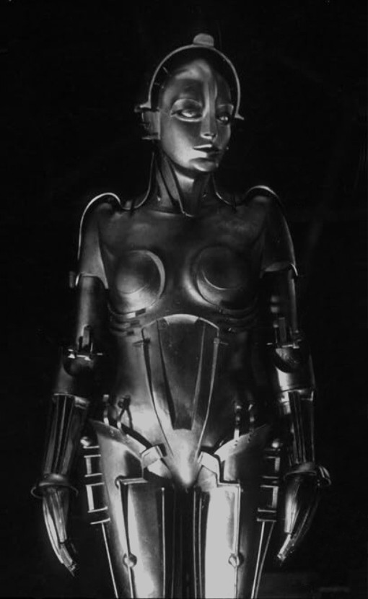
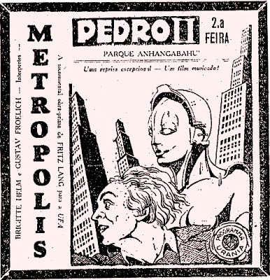
Metrópolis. Rebeliones con otros significados
El director es Fritz Lang y se estrenó en el año 1927.
¿Cuál es el origen del robot humanoide ?
  Fredersen, patrón y dictador de la inmensa ciudad fábrica encarga al científico Rothwang que construya un robot idéntico a María (quien está intentando unir las dos mitades de la ciudad, la de los trabajadores, que viven en el subsuelo y la de la élite y los pensadores que viven en la superficie).
¿Cuál es la finalidad del robot?
  Enfrentar los trabajadores unos con otros y facilitar así la represión posterior.
¿Qué representa el robot dentro de la historia, teniendo en cuenta además su destino?
  La robot María, a la que siguen ciegamente, es vista después como un agente del mal, y el científico que lo construye como el científico loco cuya creación sobrepasa los límites de la moral.
  Solo el amor podrá unir las dos partes de la ciudad, vinculando el cerebro y la fuerza.
Anuncio brasileño de 1930
María, la fembot de la película

Slide 4
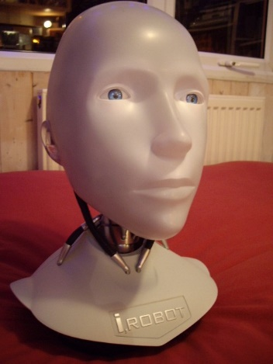
Asimov, la robótica amable y optimista
Las ideas de Asimov sobre la ciencia y la técnica
Asimov encarnaba la confianza optimista en el progreso de la ciencia y la técnica. Pensaba que los robots estaban al servicio del ser humano y que podían contribuir a su bienestar y mejora.
Los relatos de Asimov
Escribió numerosos relatos (y algunas novelas) sobre robots. Aquí solo señalamos algunos ejemplos:
Robbie (1940); Sally (1953); Primera ley (1956); El hombre del bicentenario (1976).
Las tres leyes de la robótica
  Al menos, sin entrar en otros análisis más detallados, se puede observar alguna inconsistencia en “producir daño” y en consentir que un humano “sufra daño”. ¿Qué significa “daño”? ¿Todos los seres humanos entienden lo mismo por “daño”? Es fundamental que un término tenga un significado unívoco para que un sistema automático lo interprete adecuadamente. Asimov mismo plantea estas cuestiones en el relato “Primera ley” (1956).
Yo, robot

Slide 5
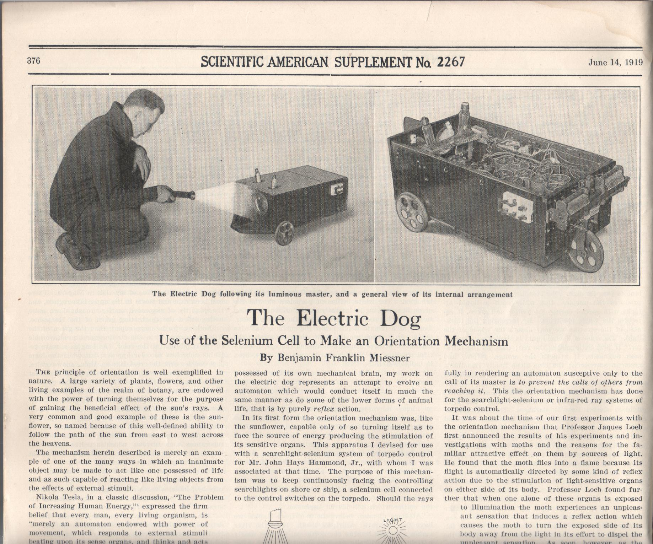
3.2. Ensayos y prototipos
3.2.1. Primeros seres cibernéticos
3.2.1.1. J. Loeb. ¿Qué son los tropismos? Ideas sobre los animales.
Jacques Loeb investigó a principios del siglo XX los fenómenos conocidos como “tropismos”: la capacidad instintiva de muchos organismos sencillos de dirigirse hacia las fuentes de luz o de calor. Su comportamiento no era fruto del razonamiento, sino de automatismos químicos o mecánicos-
3.2.1.2. El perro eléctrico ¿Por qué se llamaba Seleno?
En 1912 siguiendo las ideas anteriores, Hammond y Miesner diseñaron el primer perro eléctrico. Consistía en una caja con dos “ojos” formado de fotocélulas de selenio, unidas a los dos motores de las ruedas motrices.
3.2.1.3. Proyectiles teledirigidos. (Debe señalarse algún rasgo general)
En 1915, la idea de la sensibilidad a las fuentes de luz fue aplicada al diseño de proyectiles, que se dirigían a una fuente que intentaba iluminarlos para destruirlos.
3.2.1.4. Tortugas electrónicas. (Debe señalarse algún rasgo general)
En la posguerra, con la disponibilidad de componentes eléctricos más baratos se diseñaron dispositivos basados en la percepción del mundo exterior y en el principio del “feedback”. En 1948 un neurofísico (Grey Walter) comenzó la fabricación de “tortugas electrónicas”. Las primeras se llamaron Elsie y Elmer.
[Castelfranchi y Stock, 2002, 164-166 y 173-175 y 214]
https://www.youtube.com/watch?v=RY93w-XWfe4 [Electric dog]
Scientific American, 14 de junio, 1919

Slide 6
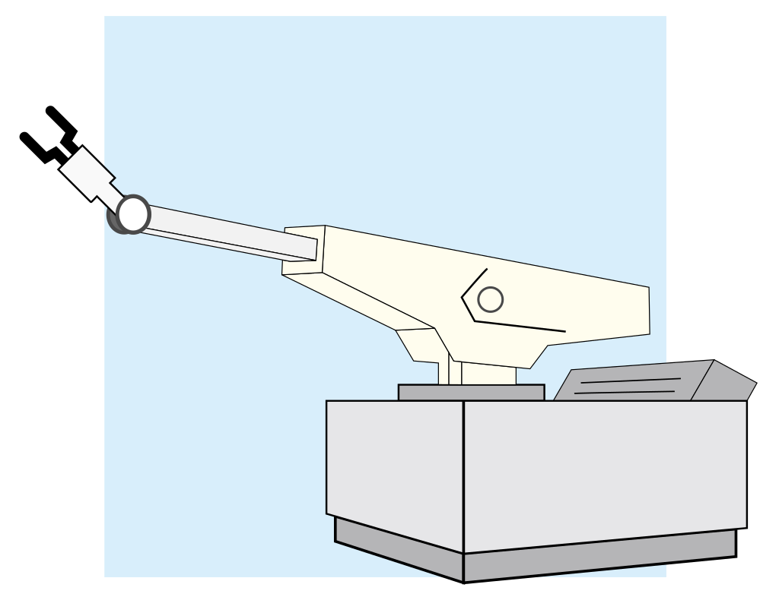
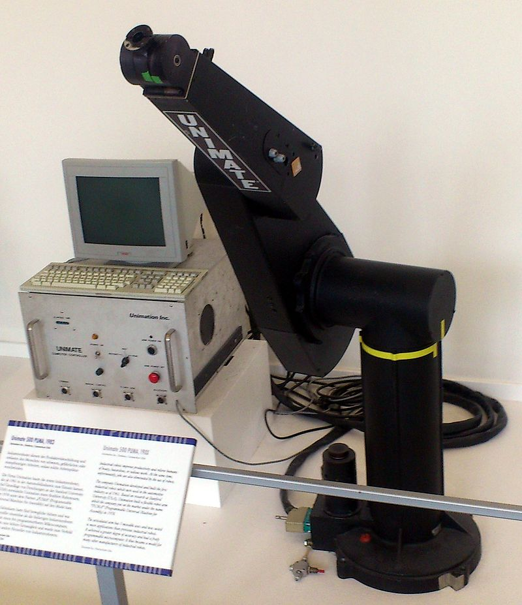
3.2. Ensayos y prototipos
3.2.2. Primeros robots
3.2.2.1. Robots industriales: la historia de Unimation.
Fue en los años 1950 cuando se puede afirmar que se creó el primer robot industrial funcional y programable, consistente en un brazo mecánico. Su autor fue George Devol, que se unió a un ingeniero y empresario, y juntos fundaron UNIMATION Inc, la primera fábrica de robots de la historia (en Danbury, Connecticut, Estados Unidos). Primero, el brazo llamado UNIMATE se maniobraba a mano y el robot memorizaba cada paso. Después, reproducía la secuencia por sí solo indefinidamente.
Más tarde se crearon robots más versátiles. En 1978 apareció PUMA (máquina universal programable para el montaje), capaz de montar pequeñas piezas de motores.
Aunque habían nacido en Estados Unidos, en 1980 Japón lideraba la producción industrial de los robots. En 1985 los robots japoneses eran cerca de 70.000; los de Estados Unidos 45.000 y los europeos 60.000.
Los robots significaron un cambio muy importante en la concepción de las fábricas y su mecanización.
[Castelfranchi y Stock, 2002, 175-177 y 215]
https://www.youtube.com/watch?v=-Xl2c91pWGc
https://www.youtube.com/watch?v=Juk72R8bcSk
Diseño basado en Unimate robot
Unimate 500 PUMA (1983) Deutsches Museum, Alemania

Slide 7
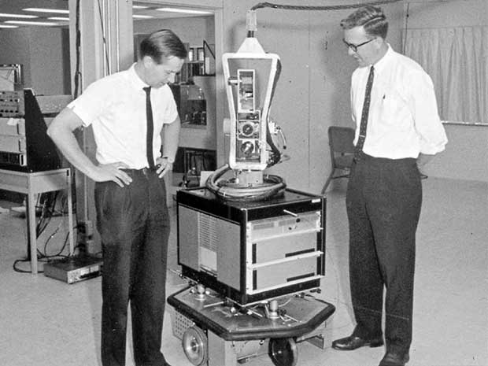
3.2. Ensayos y prototipos
3.2.2.2 Robots e IA
Primeras aplicaciones de IA a la robótica. Lugar de nacimiento y primeros modelos, sobre todo, “Shakey”.
En 1956 en Dartmouth College (New Hamphsire) se fundaba la IA.
Fue a finales de los años 1960 cuando en el MIT de la Universidad de Stanford se construyó un robot que tenía una cámara para ver y un “software” inteligente.
En el Stanford Research Institute, surgido poco después, se diseño y fabricó el primer robot móvil dotado de una cámara y teledirigido por un ordenador. Se limitaba a moverse intentando no chocarse contra un muro o una persona. Se llamó Shakey, que significaba “tambaleante”. Era un prototipo todavía inseguro, pero contenía programas de reconocimiento de imágenes, de resolución de problemas y de representación del mundo exterior.
[Castelfranchi y Stock, 2002, 177 y 215]
https://www.youtube.com/watch?v=uAIUO4EmhMo
[Sánchez, Cristina (11 de abril de 2017). Shakey, el primer robot inteligente de la historia y el abuelo del coche autónomo, elDiario.es, en https://www.eldiario.es/hojaderouter/tecnologia/shakey-robot-inteligencia-artificial-coche-autonomo_1_3466717.html]
Shakey, primer robot con IA, en Thenewstack, https://thenewstack.io/remembering-shakey-first-intelligent-robot/
Interesante video sobre su construcción (1972)

